Slide 1
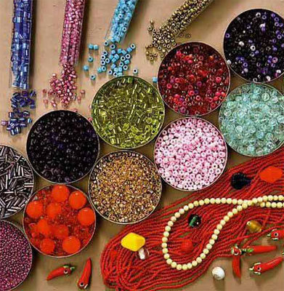
Чарівний світ бісероплетіння (майстер-клас)
Скрипка Яна Петрівна,
вчитель початкових класів,
Козарівський навчально-виховний комплекс «Дошкільний навчальний заклад – загальноосвітня школа I ступеня»
Канівської районної ради Черкаської області

Slide 2
Мета:
Забезпечувати засвоєння знань про історію бісерного рукоділля, про основні прийоми плетіння бісером;
виховувати інтерес до історії, культури інших народів, до мистецтва бісероплетіння, як виду декоративно-ужиткового мистецтва;
виховувати естетичні смаки, працелюбність, почуття прекрасного;
розвивати конструктивне, художнє мислення, пам’ять, увагу, творчу уяву і художні смаки;
розвивати окомір, дрібну моторику рук, координацію рухів;
розвивати творчу уяву і фантазію;
збагачувати словниковий запас;
активізувати розумові процеси, стимулювати творчу активність.

Slide 3
Завдання:
Ознайомити учасників майстер-класу з теоретичними засадами бісероплетіння, історією виникнення
Ознайомити з будовою та різновидністю бісеру, основними техніками бісероплетіння на дротяній основі
Вчити учасників майстер-класу добирати інструменти та матеріали для бісероплетіння, виготовляти вироби різними способами
Розширювати словниковий запас основними поняттями й термінами
Вчити складати сюжетну композицію

Slide 4
Мандруючи сторінками історії…
Батьківщина бісеру — Стародавній Єгипет, де з непрозорого скла виготовляли штучні перлини, які арабською мовою називались «бусра», звідки й пішла назва. Вже тоді бісер був настільки популярним, що ним прикрашали одяг фараонів.

Slide 5
З Єгипту скляне виробництво поширюється на Кавказ, в Рим і проникає до Візантії, а також у центральну і північну Європу.
Бісер – це невеличкі або малюсінькі бусинки з наскрізними отворами, які можна нанизувати на дротик, нитку або волосину.

Slide 6
В Україні бісером оздоблювали головні убори, вплітали в коси, носили їх на грудях, шиї, руках.
Тепер бісер сприймається як матеріал для жіночих прикрас, дрібних виробів побутового та декоративного призначення.

Slide 7
Види бісеру
Стеклярус
Богемський
Намистини
Тертий
Круглий
Січка (рубка)
Блискітки
(паєтки)
Камінці

Slide 8
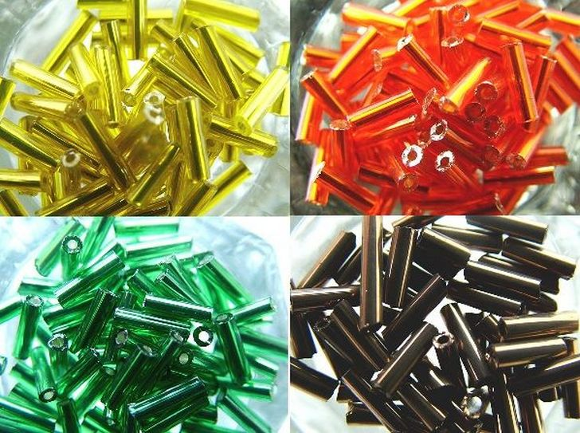
Стеклярус
Бісер різного діаметру, скляні прямі чи вигнуті трубочки. Часто різнокольорові, мають різну довжину. Можуть бути кручені та різані під кутом.

Slide 9
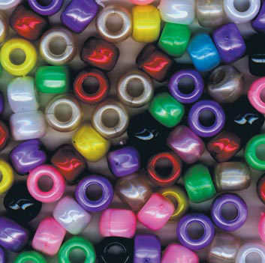
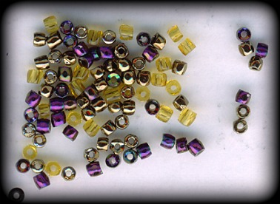
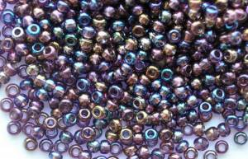
Богемський
Це дуже дрібний бісер, який огранований як круглий кристал.

Slide 10
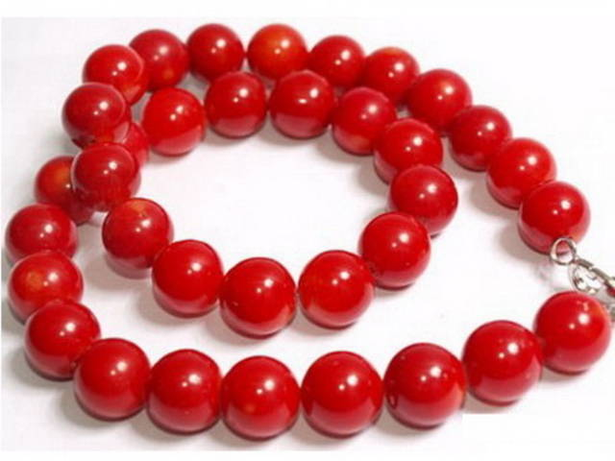
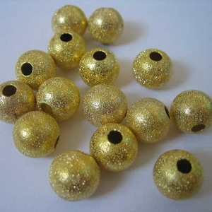
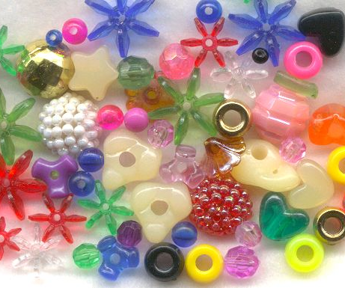
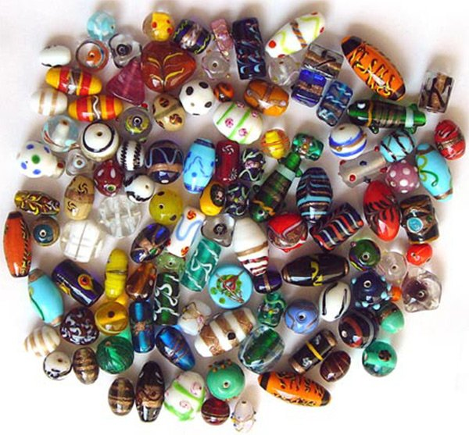
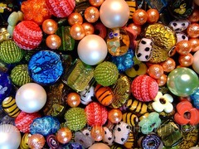
Намистини
Це круглі бісерини з діаметром більше 2мм. Намистини виготовляють з різних видів матеріалу: скла, пластмаси, дерева, кераміки і навіть з дорогоцінного каміння та металів.

Slide 11
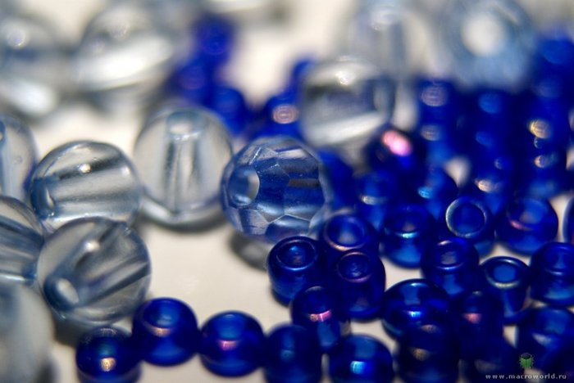
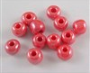
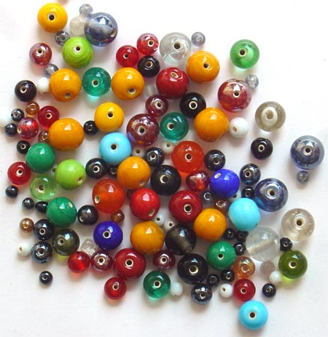
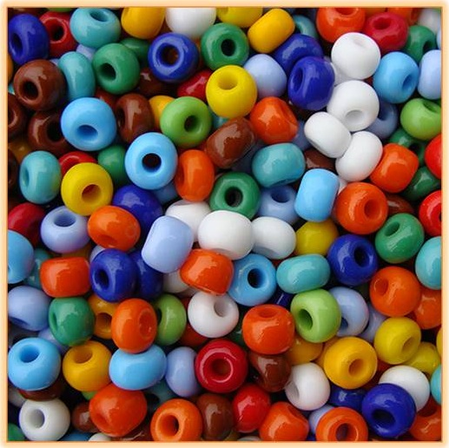
Круглий
У наш час він вважається найпоширенішим.

Slide 12
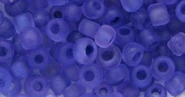
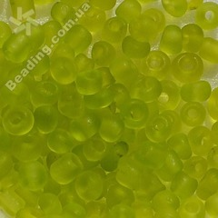
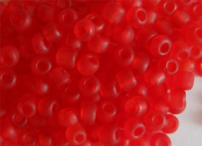
Тертий
Це бісер із матовою поверхністю без яскравого блиску. Такий вид бісеру проходить спеціальну хімічну обробку і повністю пристосований до світла та вологи.

Slide 13
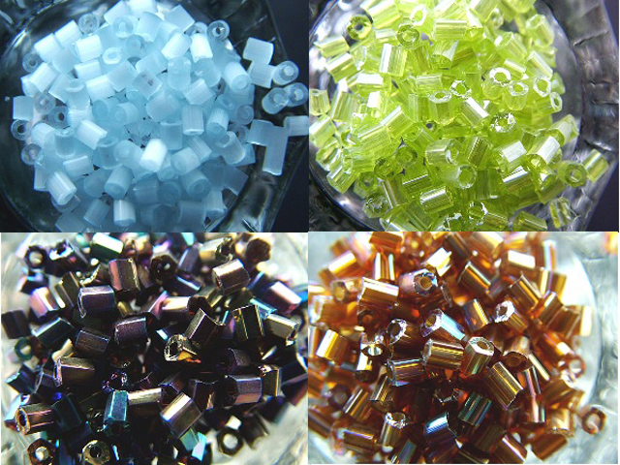
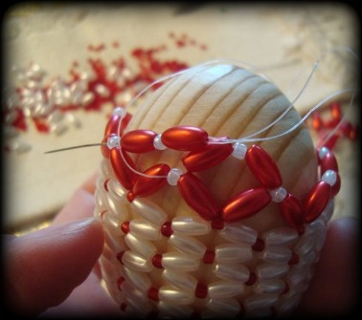
Січка або рубка (“Рис”)
Це дрібно нарізані скляні трубочки, у яких довжина дорівнює діаметру. Мають гострі грані. Підвидом цього бісеру є так званий «Рис». Його витягнута округла форма нагадує барбарис.

Slide 14
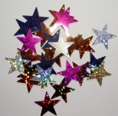
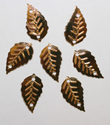
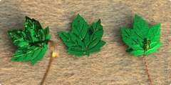
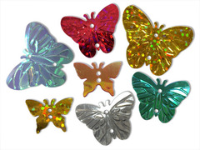
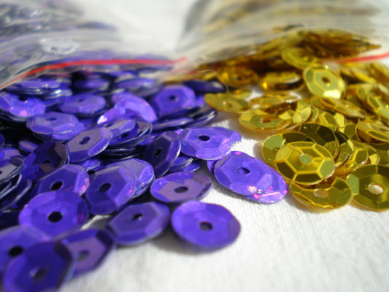
Блискітки або паєтки
Це пластинки різних форм, які мають дирочки-кріплення.

Slide 15
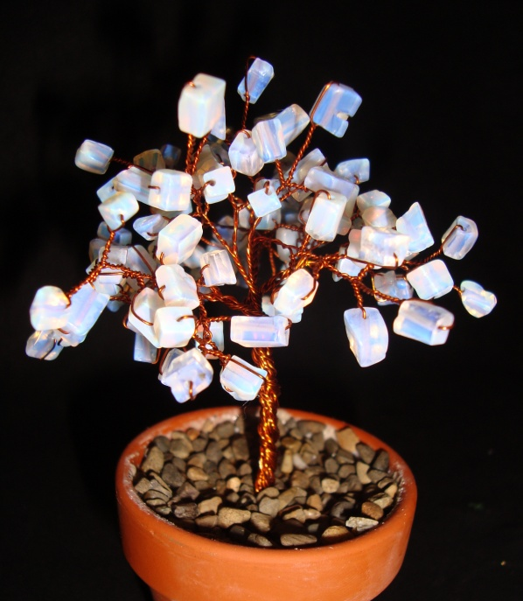
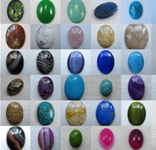
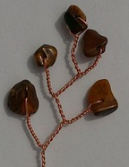
Камінці
Використовують різних кольорів, розмірів і форм. Найчастіше штучні й натуральні камінці: хризоберил (котяче, бичаче, тигрове, соколине око), корал, гематит, турмалін, авантюрин, малахіт.

Slide 16
За матеріалом виготовлення
бісер буває:
Скляний
Дерев’яний
Металевий
Пластмасовий
(пластиковий)
Керамічний

Slide 17
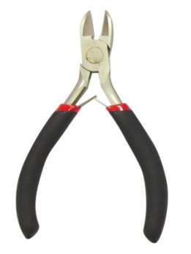
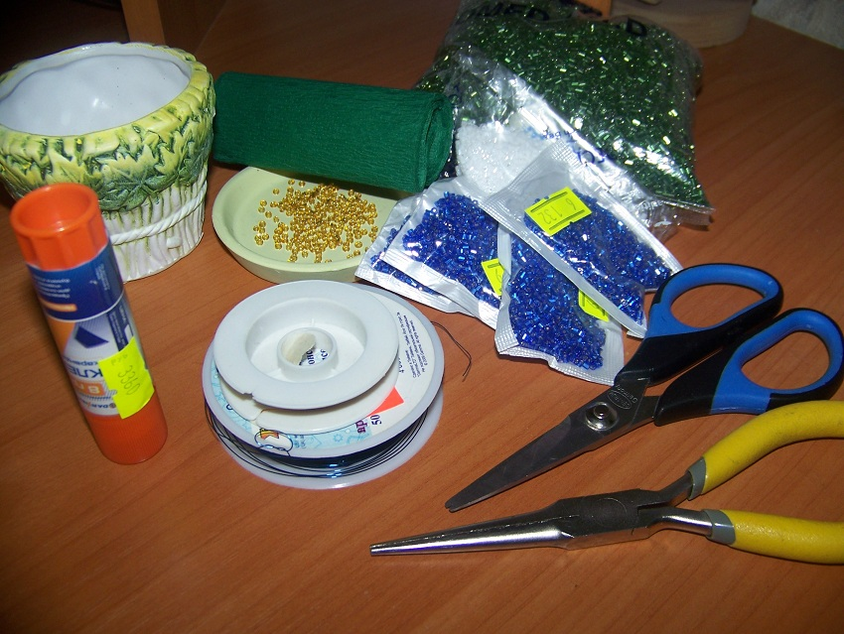
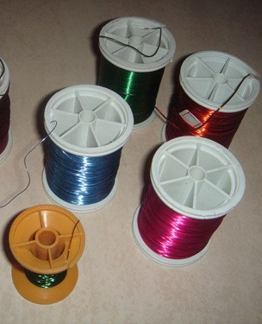
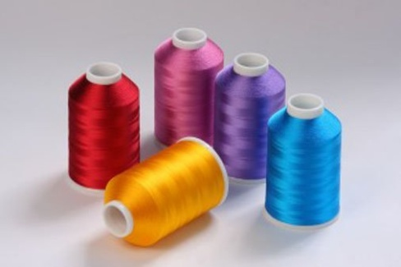
Матеріали та інструменти:
Бісер.
Голка.
Нитки.
Дріт.
Ножиці.
Плоскогубці або кусачки.
Клей.
Флористична стрічка.
Гіпс або алібастр.
Лінійка.

Slide 18
Правила роботи з бісером:
Працювати з бісером на білій серветці.
Брати лише необхідний бісер і в необхідній кількості.
Брати бісер із серветки дротиною або голкою.
Дріт тримай на безпечній відстані від товариша.
Ножиці передаємо кільцями вперед.
Бісер зберігати в спеціальному посуді.
Виявлений у ході роботи брак бісеру відкладати в окрему коробочку, щоб не поранити руку.
Місце роботи повинно бути добре освітленим.

Slide 19
Види бісероплетіння
на дротяній основі:
“Кораловий”
(“Ялинка”)
“Скрутка”
(“Петля”)
“Французький”
(“Дуга”)
“Паралельний”

Slide 20
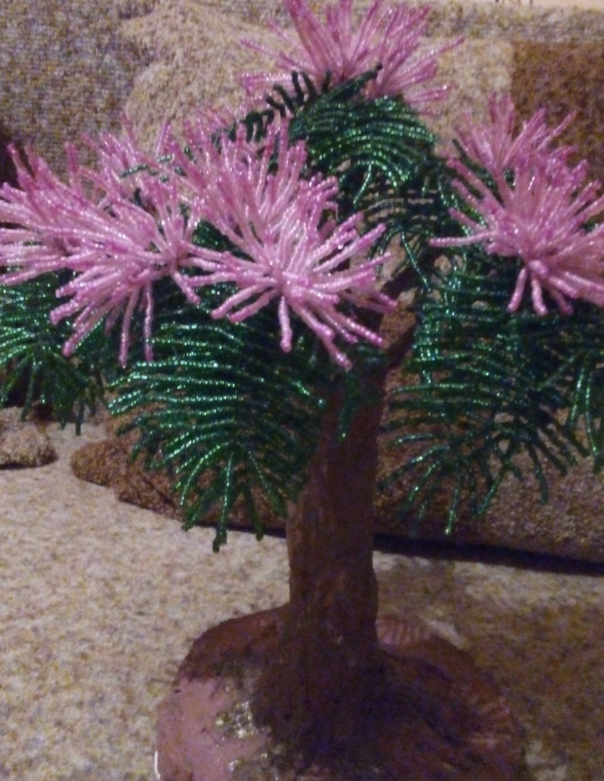
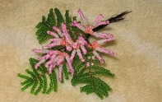
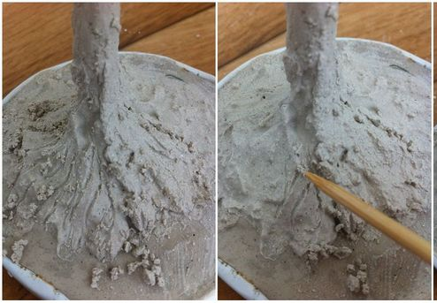
“Кораловий” або (“Ялинка”)

Slide 21
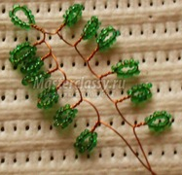
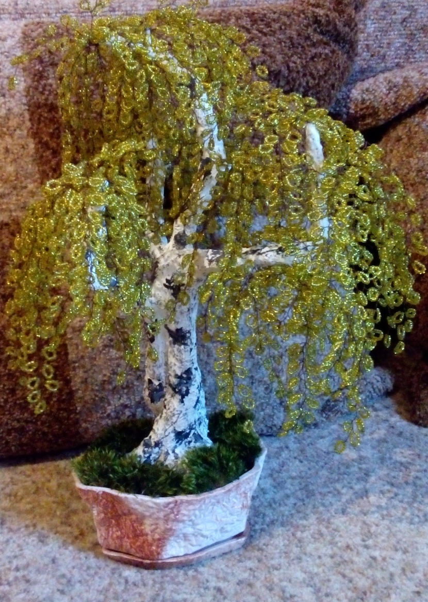
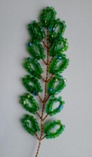
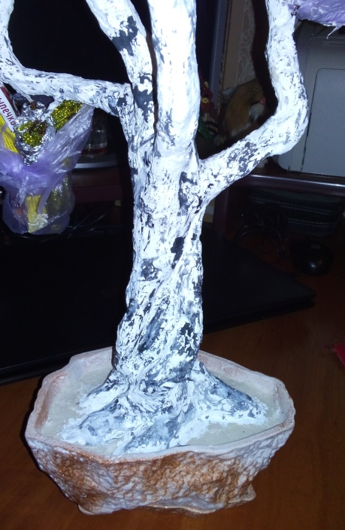
“Скрутка” або (“Петля”)

Slide 22
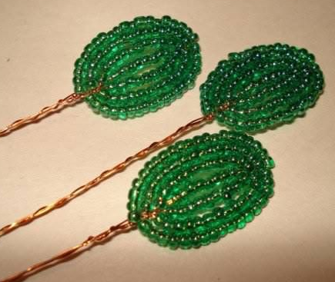
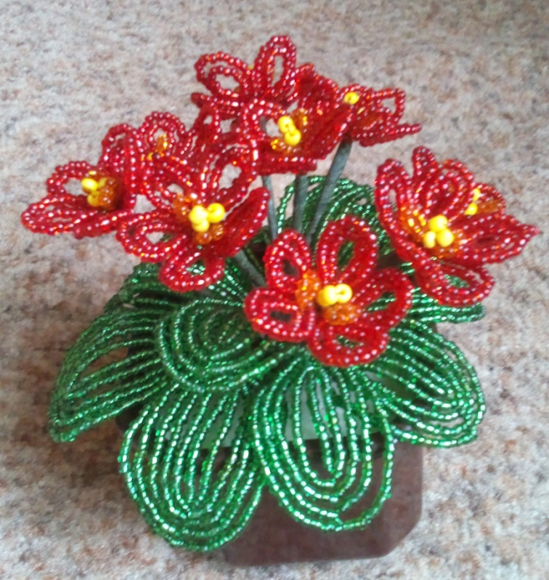
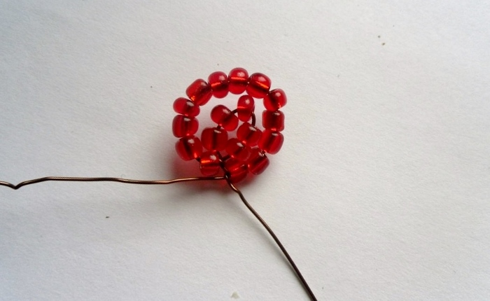
“Французький” або (“Дуга”)

Slide 23
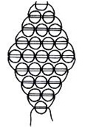
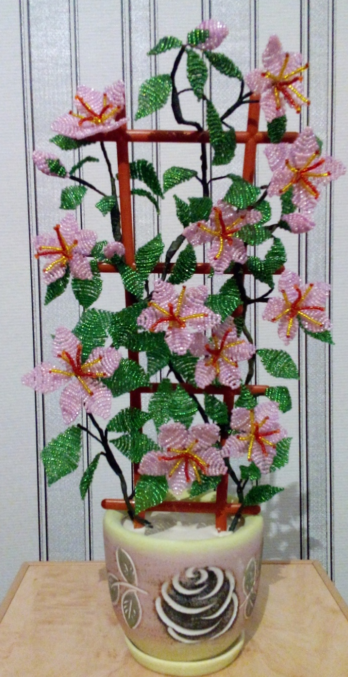
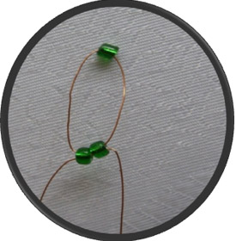
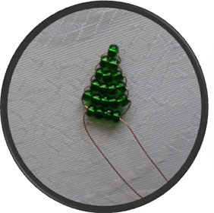
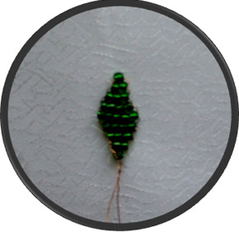
“Паралельний”

Slide 24
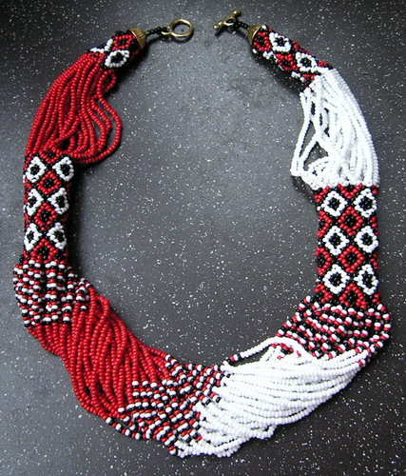
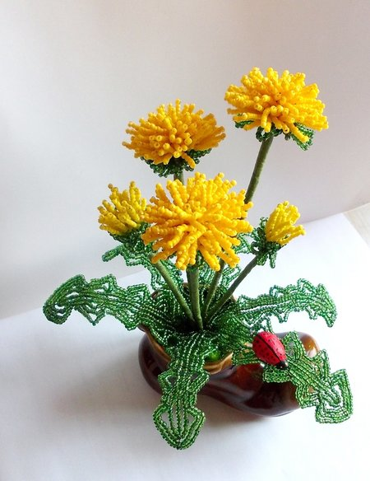
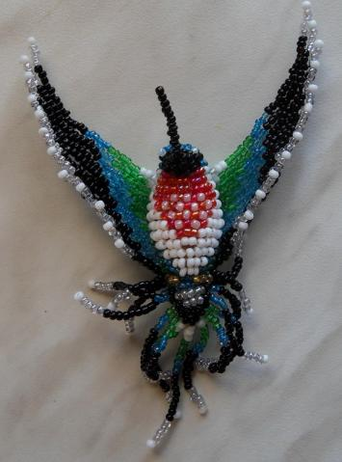
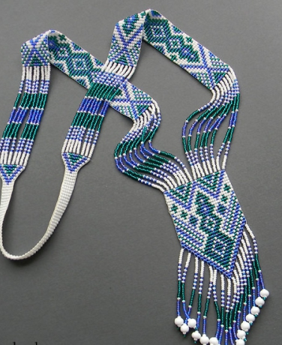
Використовуючи бісер, можна створювати кольє й намиста, браслети, квіти і дерева, фігурки тварин, амулети й предмети побуту.

Slide 25
Використані джерела
Божко Л.А. Бісер/Л.А. Божко. – М.: «Мартин», 2001. – 120с.
Вірко О.В. Забавні фігурки з бісеру/О.В. Вірко. - Донецьк: СКІФ. – 64с.
Павх С.П. Бісерне рукоділля/С.П. Павх. – Т.: Вид-во «Ранок», 2009. – 112с.
Фадаева Е.В. Простые поделки из бисера/ Е.В.Фадаева. – М: «Айрис – пресс», 2008. – 144с.
Ресурси Інтернету
uk.wikipedia.org/
http://korali.com.ua/

